Slide 1

1

Slide 2
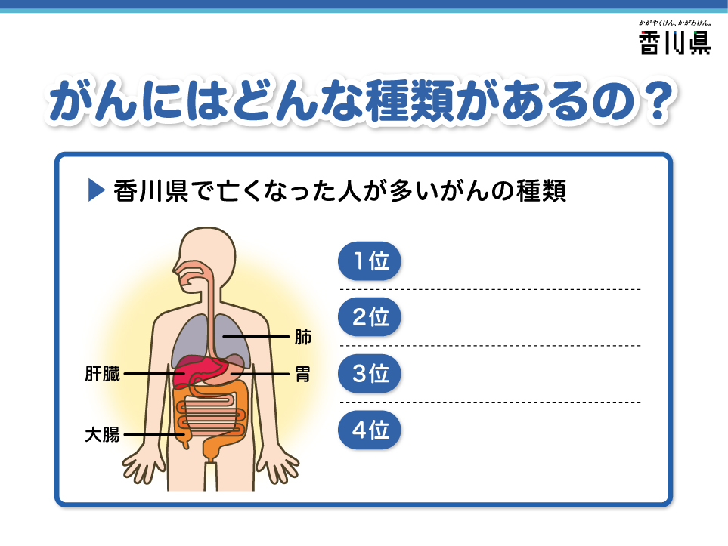
肺がん
大腸がん
膵臓がん
胃がん
_{すいぞう}
膵臓
出典：厚生労働省「令和５年人口動態統計」

Slide 3
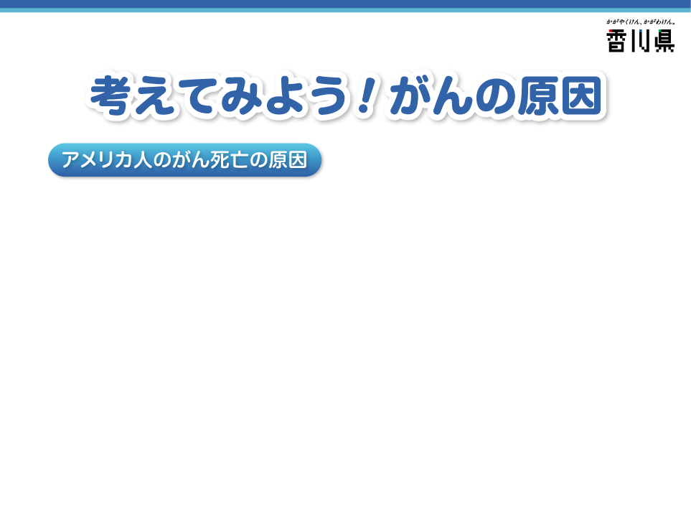
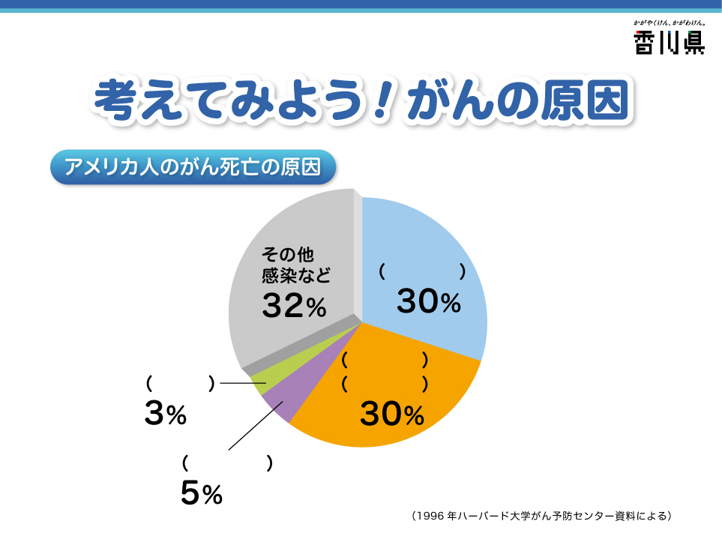
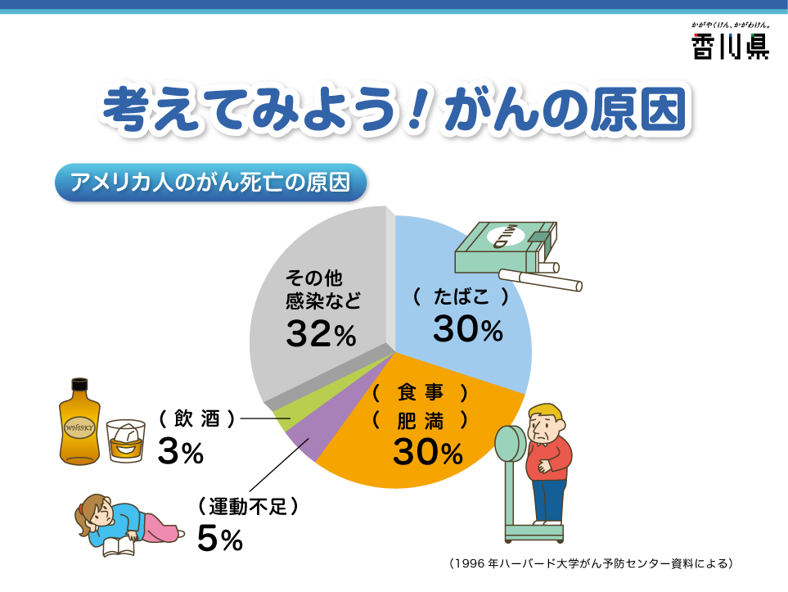
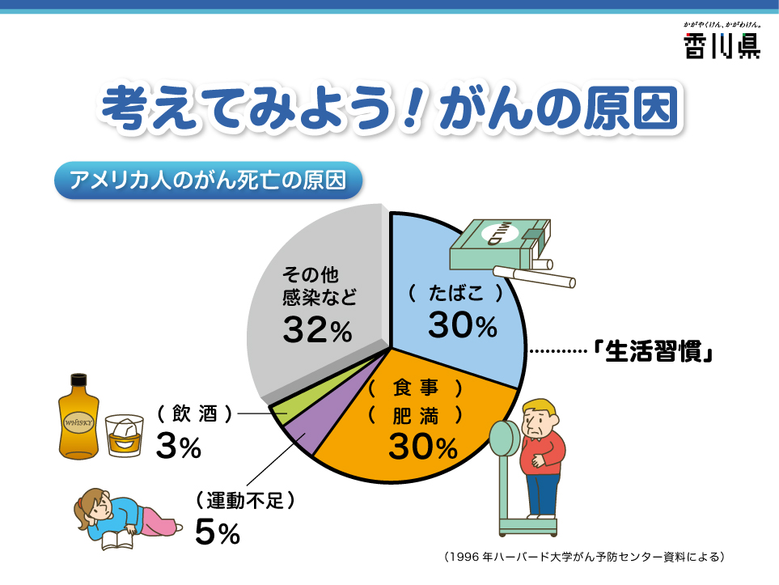
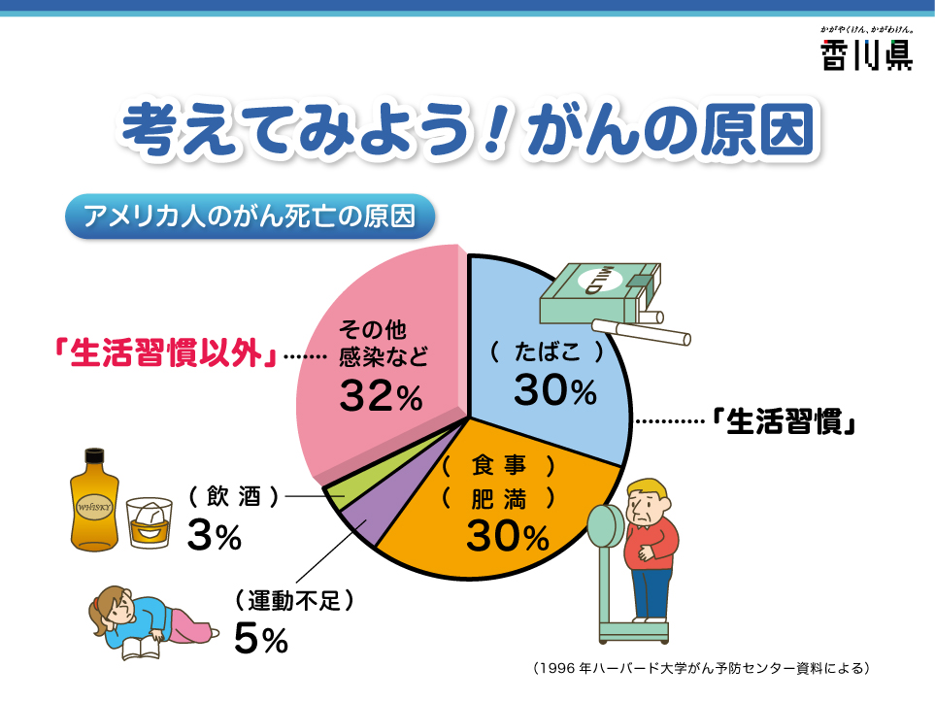
⑦
①
⑥
②
⑤
③
④
Notes:
【指導上の留意点】
欧米の調査であるため、日本人と事情が異なる面がありますが、食習慣の欧米化により、大腸がんや乳がんなど欧米に多かったがんの割合が増えていることも考慮が必要です。

Slide 4
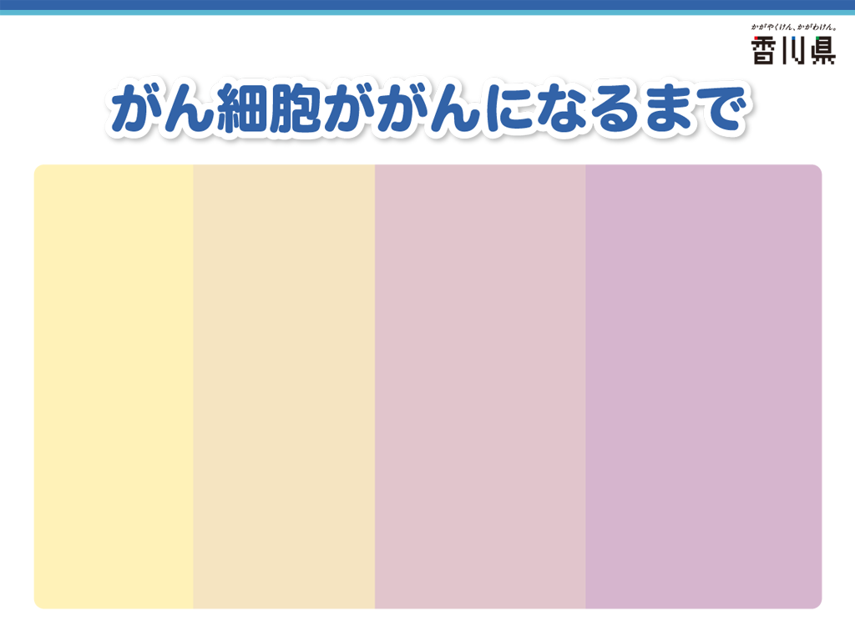
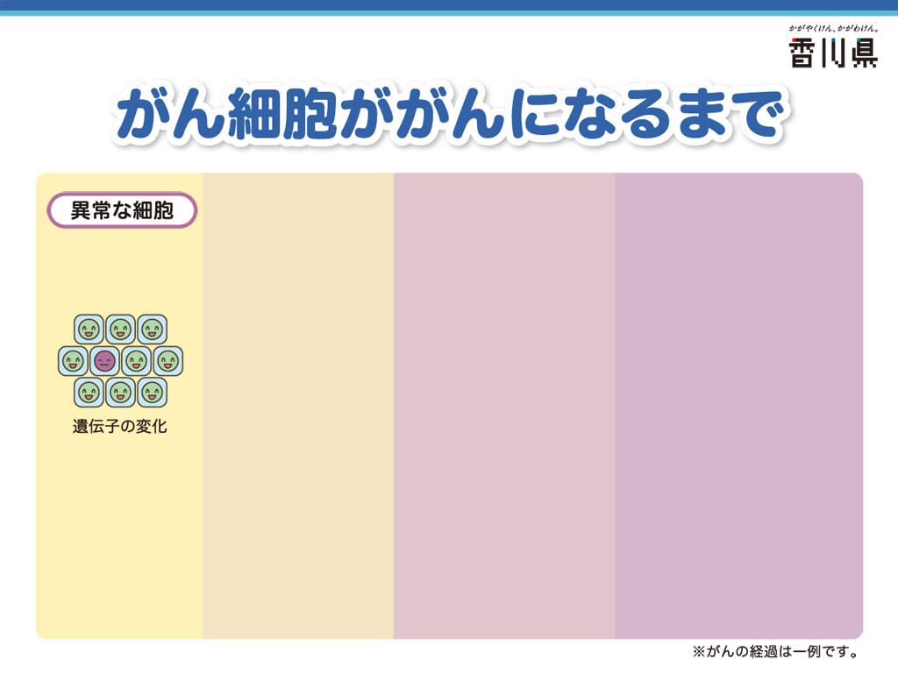
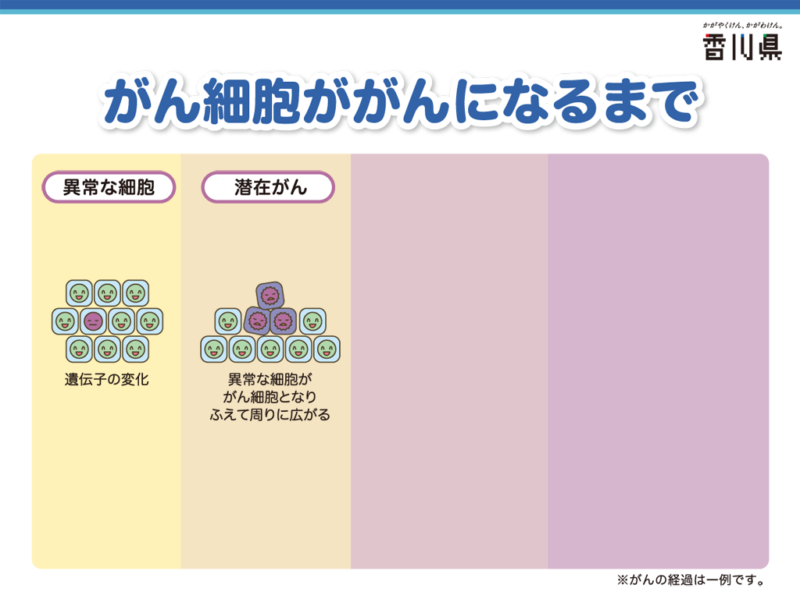
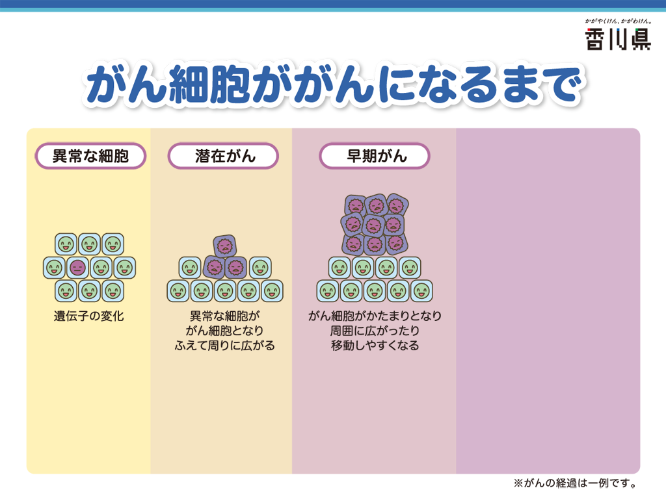
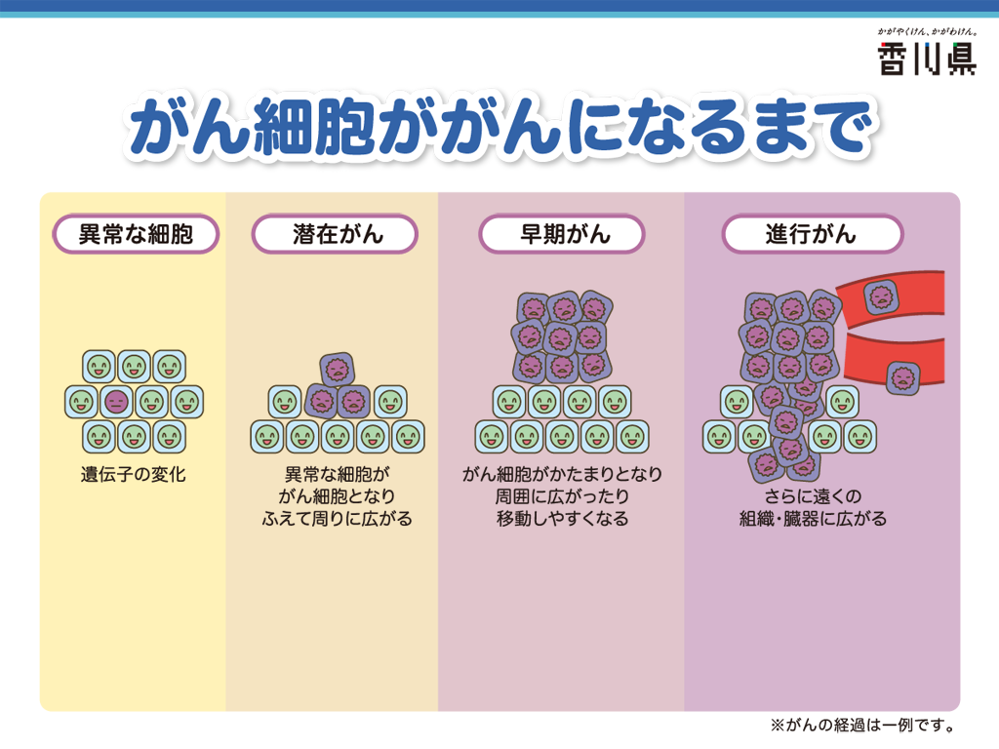
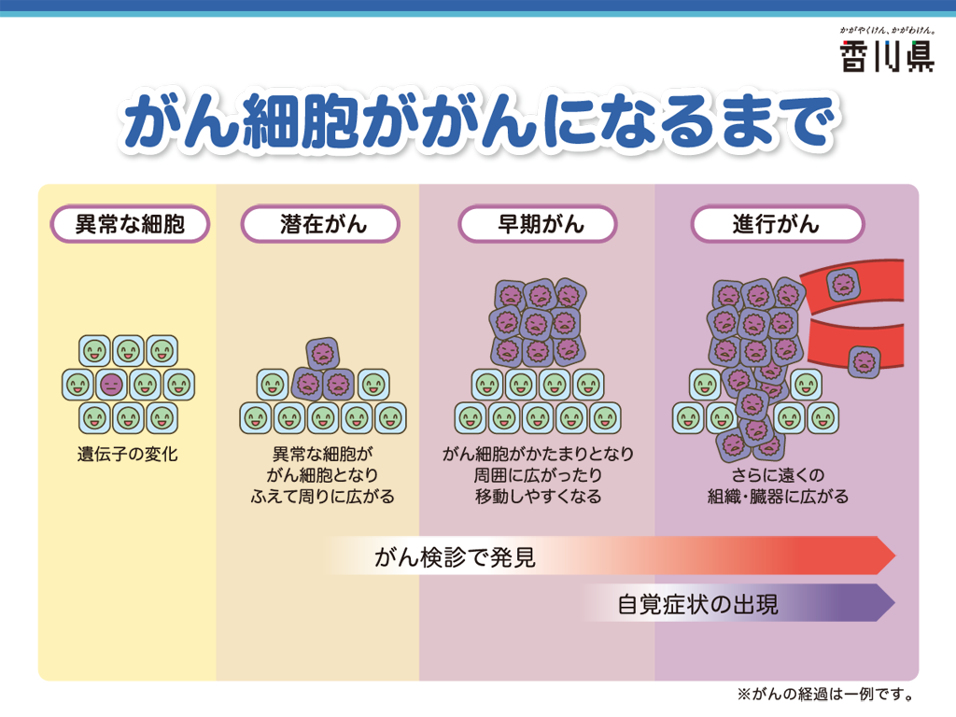
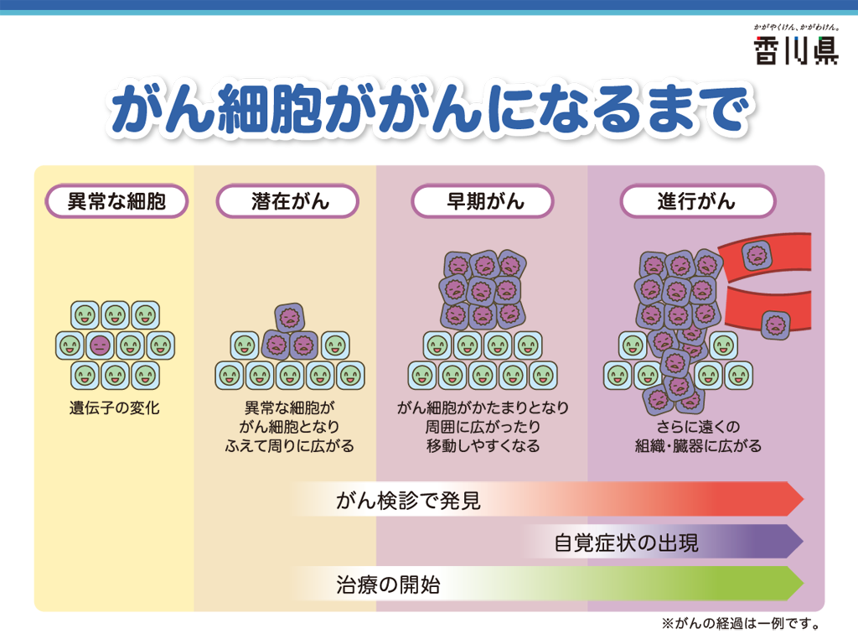
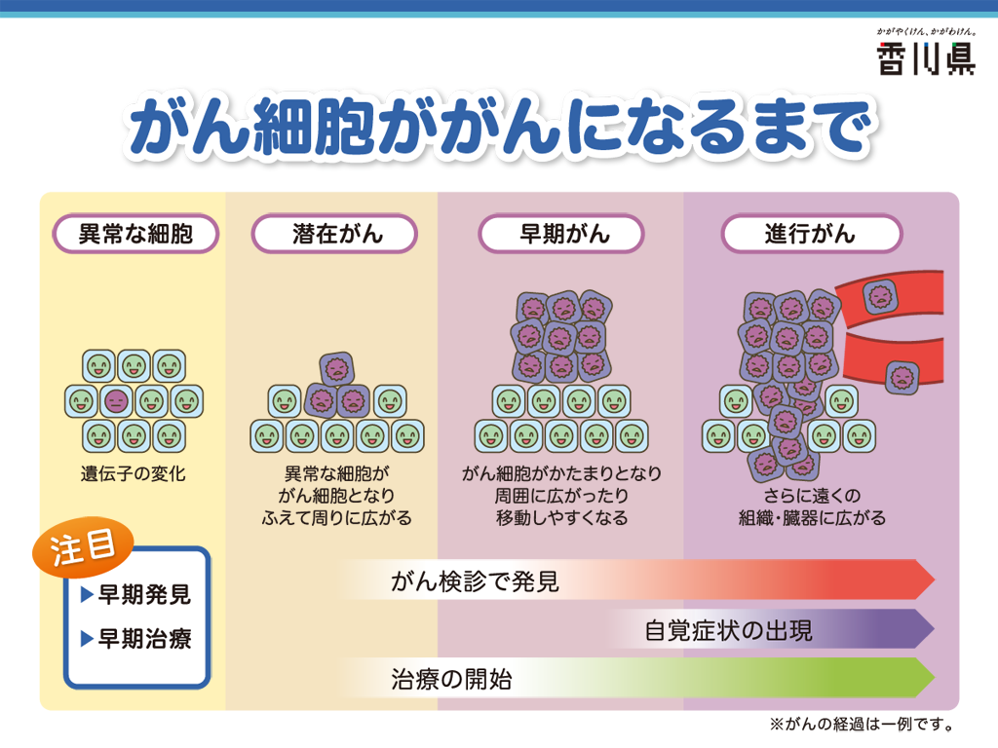

Notes:
【指導上の留意点】
・がんになる過程は1例であり、例外もあります。
・罹患率の高いがんは検診が準備されているが、すべてのがんが検診によって見つけられるということではありません。

Slide 5
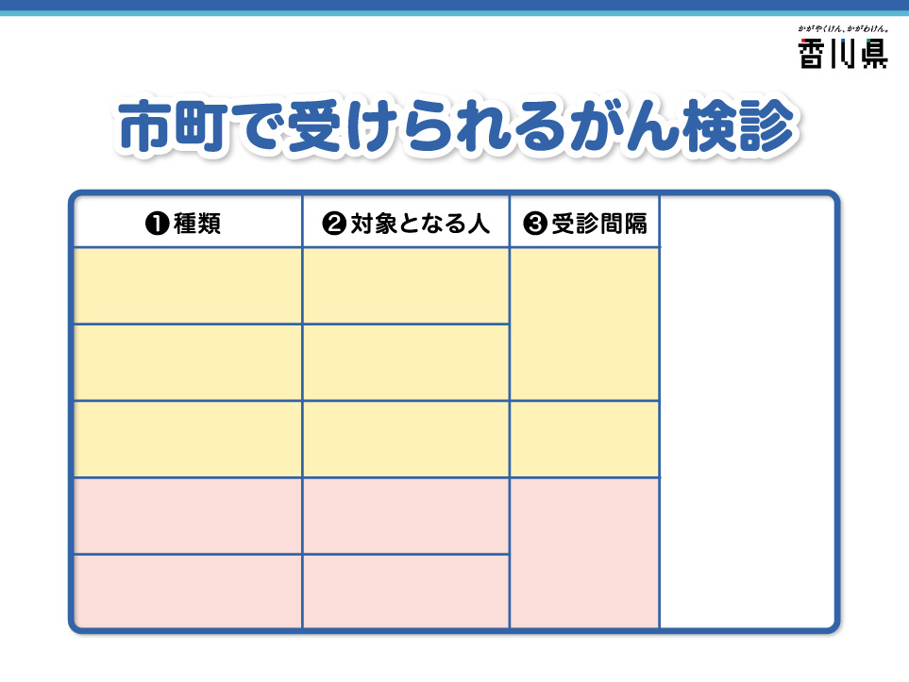
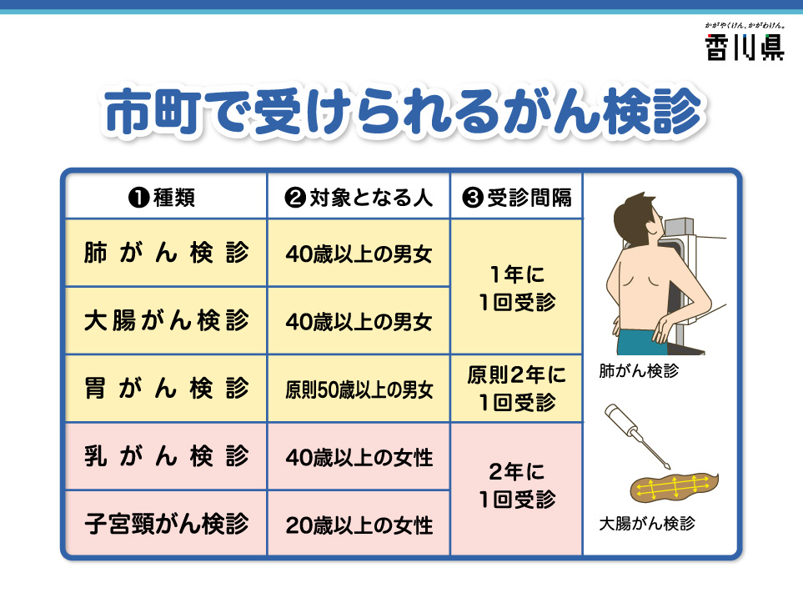
Notes:
【指導上の留意点】
女性は、女性特有のがん検診があり、子宮頚がんは、予防接種を受けるだけでなく、定期的にがん検診を受けることが大切であると確認します。

Slide 6
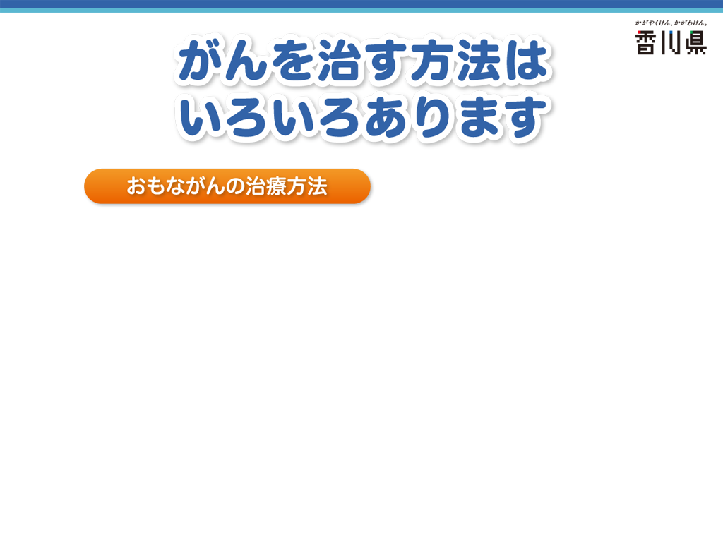
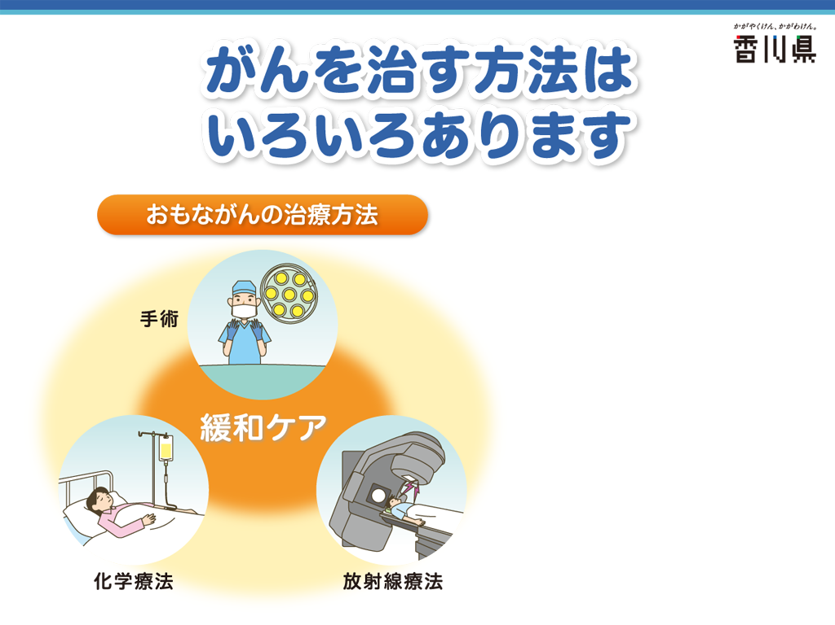
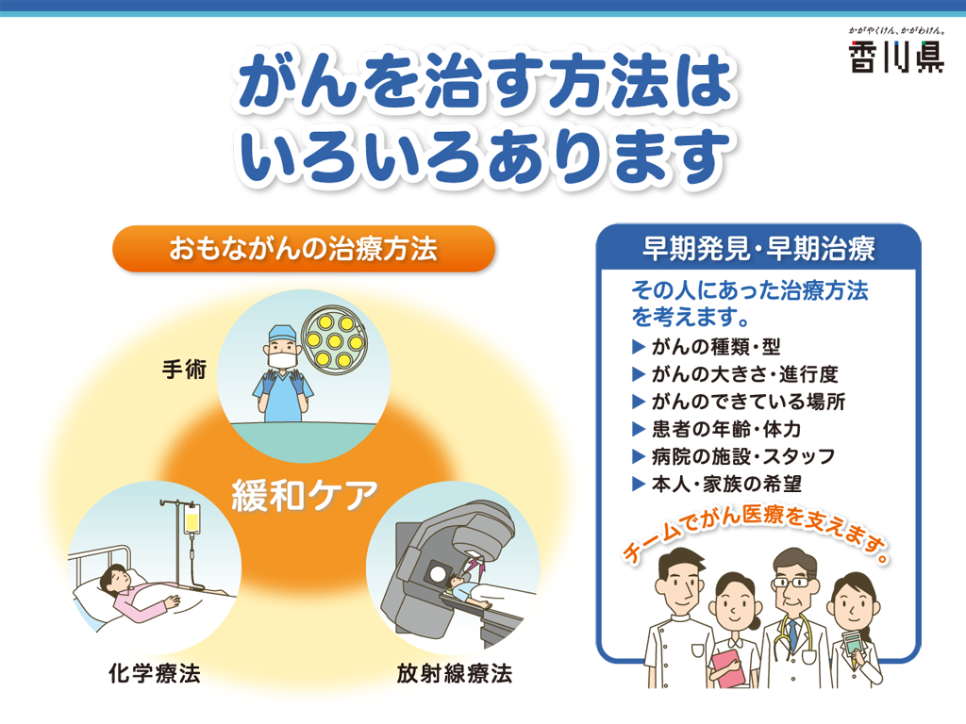
Notes:
【指導上の留意点】
家族でがんの治療中や、またはがんによって亡くなっている生徒への心理的配慮が必要になります。

Slide 7
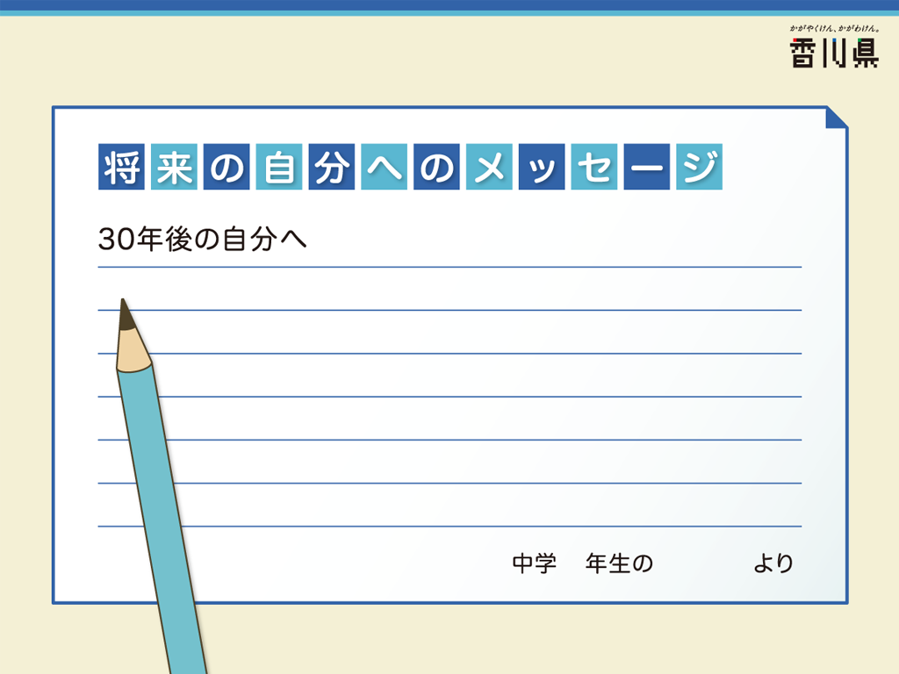
Notes:
【指導上の留意点】
授業で学習したことを振り返りながら考えるようにします

